Slide 1
GUIDE D’UTILISATION des démarches d’Urbanisme en ligne pour les professionnels

Slide 2
Sommaire
Connexion à l’application
La création du compte page 3
La connexion sur le portail page 7
Le guichet unique
La page d’accueil page 8
La saisie d’un dossier page 9
Les pièces numériques page 10
La transmission du dossier page 13
L’ Accusé d’Enregistrement Electronique page 15
L’ Accusé de Réception Electronique page 16
Cas particulier : dépôt rapide page 17
Guichet unique : les autres menus
Mes dossiers en cours page 19
Mes brouillons page 21
Mes dossiers terminés page 22

Slide 3
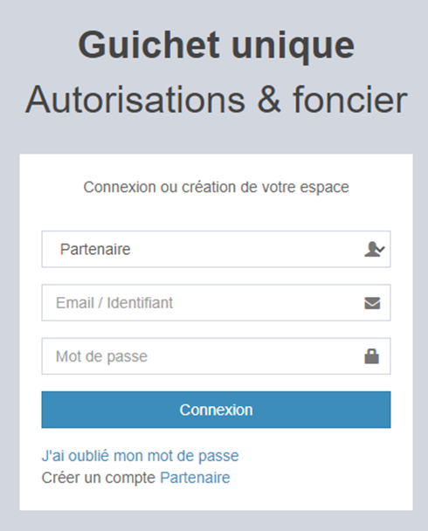
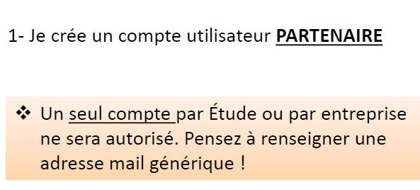
Compte professionnel – création du compte
Le guichet unique est accessible à l’adresse :
https://cc-paysdepontchateau.geosphere.fr/guichet-unique
Pour toutes demandes, questions sur le portail guichet-unique, j’envoie un mail à l’adresse : Adresse mail service urbanisme de la commune

Slide 4
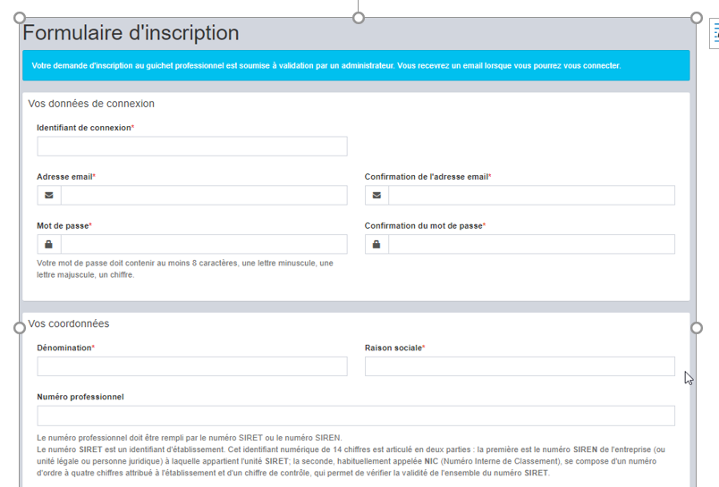
Compte professionnel – création du compte
2 – Je remplis mes informations et je note mon identifiant de façon à ne pas l’oublier (majuscules et minuscules compris)

Slide 5
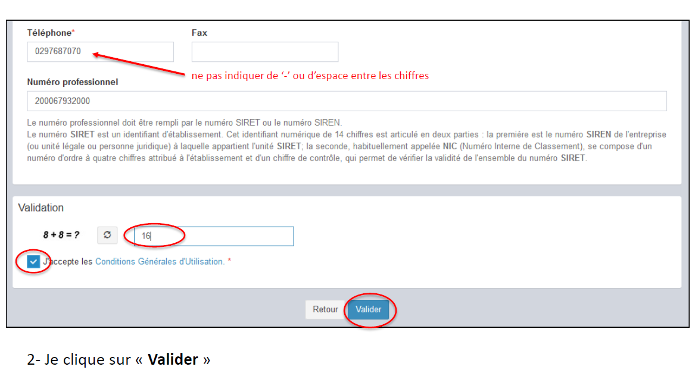
Compte professionnel – création du compte
Compte Professionnel – Création du compte
Compte Professionnel – Création du compte
Compte Professionnel – Création du compte

Slide 6
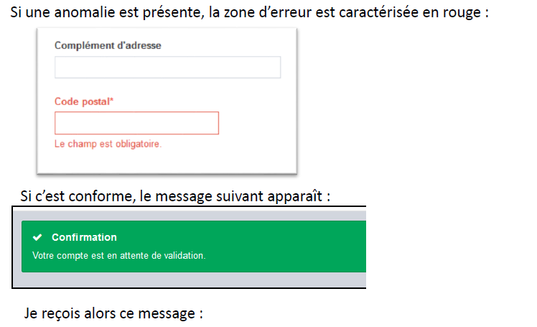
Compte professionnel – création du compte
3- je reçois un courriel dans la messagerie électronique
Ville de XXX Commune de XXXX
Adresse email du demandeur
Puis un second courriel si ma demande est acceptée
Ville de XXXXXXX
Adresse email du demandeur

Slide 7
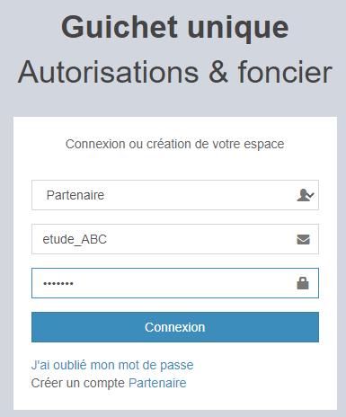
Compte professionnel – La connexion sur le portail
MOEABC
MOEABC

Slide 8
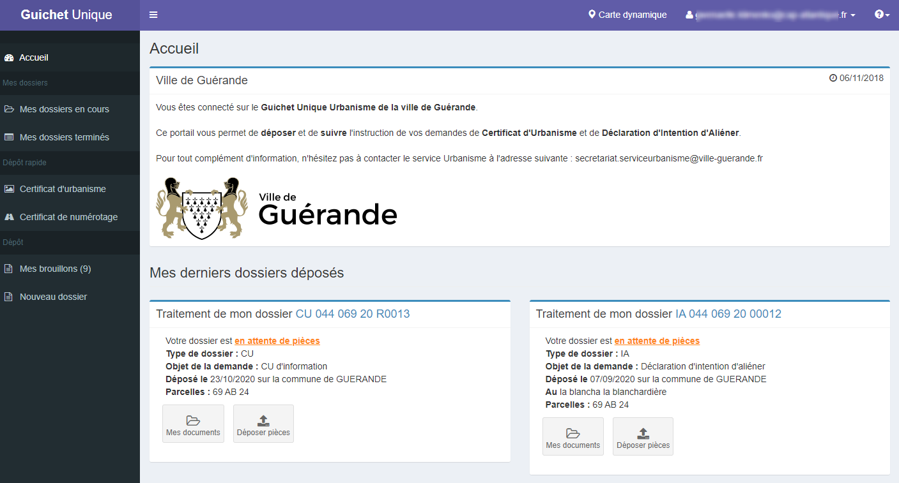
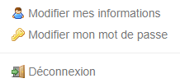
La page d’accueil
Le bandeau
Déplier ou replier le bandeau
Accès aux données communales grâce à la carte
Adresse email de la structure et informations du compte
Par exemple : etude_ABC@Ponchateau.fr
Aide
Ville de XXX/Commune de XXXX
Guichet unique de la Ville/Commune de XXXX
VILLE DE XXXXX/COMMUNE DE XXXX
Adresse service urbanisme de la commune
Accès rapide aux derniers dossiers déposés en cours d’instruction
XXXXX
XXXXX

Slide 9
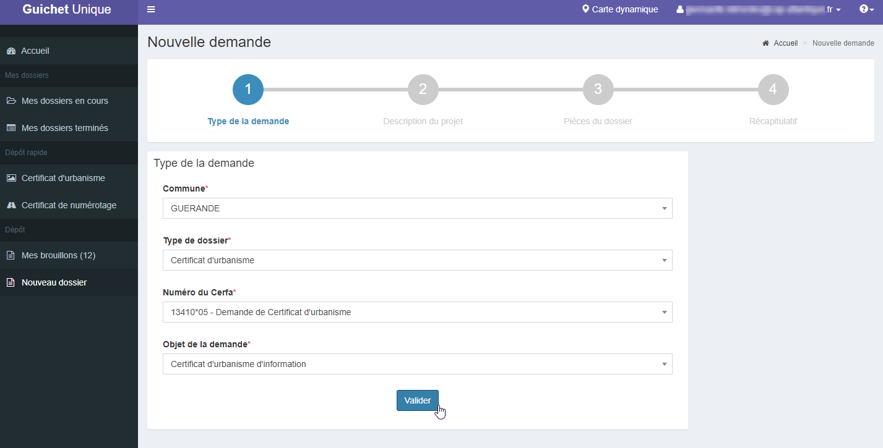
Saisie d’un dossier
Les dossiers de demande d’autorisation d’urbanisme peuvent être déposés sous format dématérialisé :
Permis de construire (PC) , Permis d’aménager (PA), Déclaration Préalable (DP), Permis de démolir (PD), Certificat d’urbanisme (CU), Déclaration d’intention d’aliéner (DIA), Certificat de Numérotage (CN)
Je clique sur Nouveau dossier et sélectionne dans les listes déroulantes les éléments de mon choix.
Je veille à ce que l’objet de la demande soit cohérent avec le cerfa choisi
Le guichet ne permet pas de déposer des pièces complémentaires pour des dossiers qui n’ont pas été initialement déposés via ce service.

Slide 10
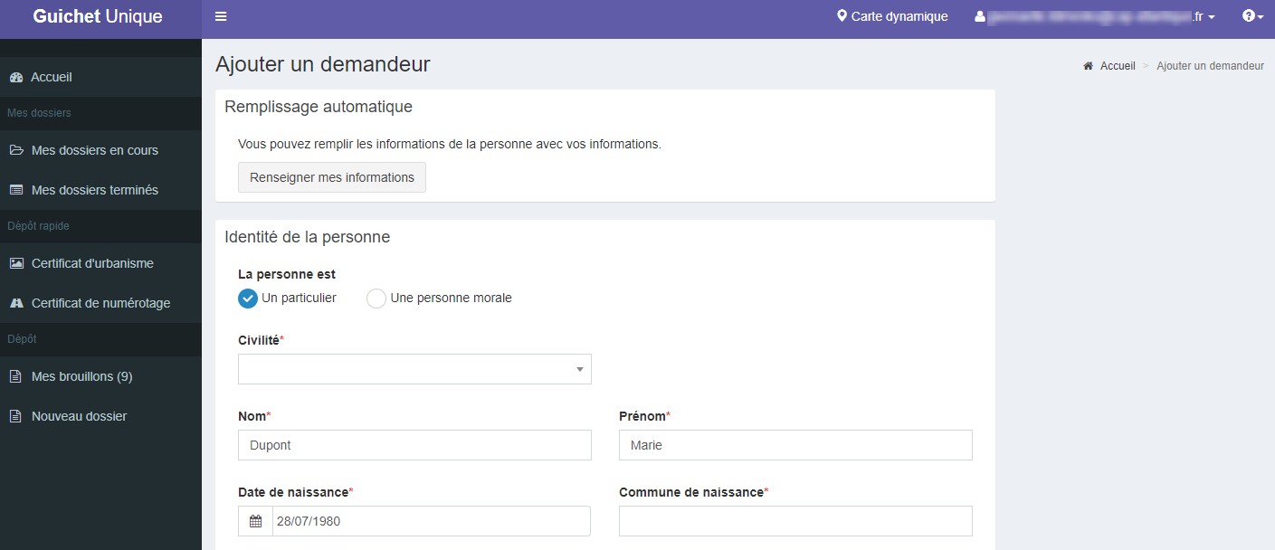
Saisie d’un dossier
Lors du remplissage du formulaire, si je dépose à mon nom : je clique sur Renseigner mes informations.
Sinon, je complète et valide ensuite chaque page du formulaire en ligne correspondant au cerfa sélectionné

Slide 11
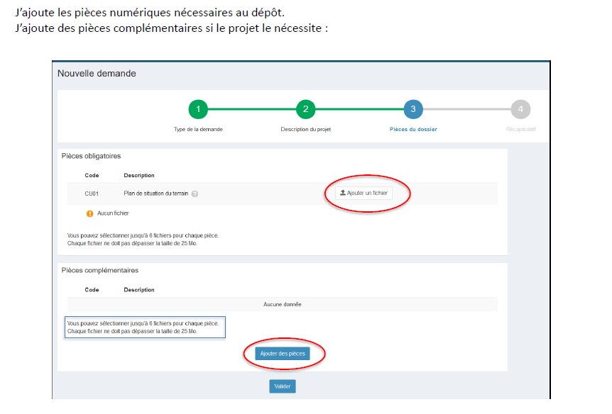
Saisie d’un dossier
Saisie d’un dossier – Pièces numériques

Slide 12
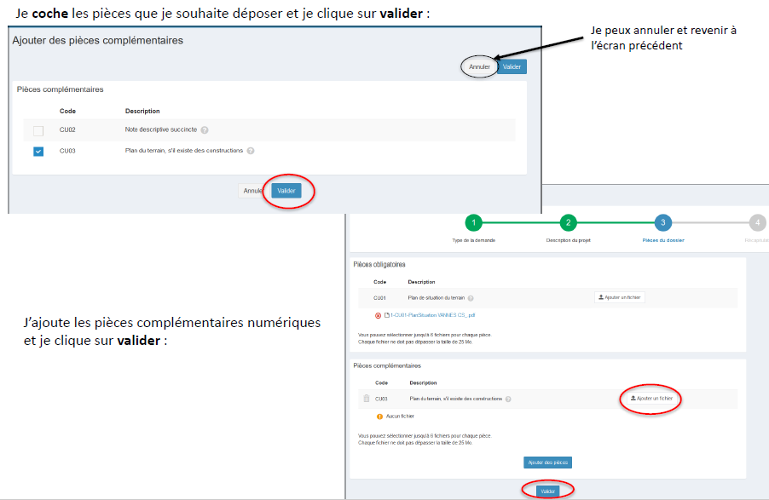
Saisie d’un dossier – Pièces numériques

Slide 13
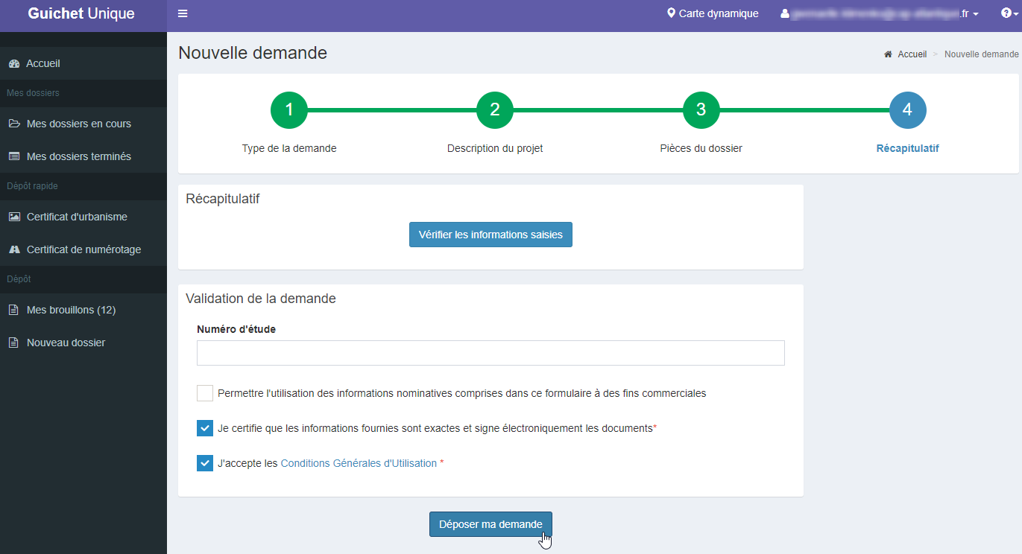
Saisie d’un dossier – Transmission du dossier

Slide 14
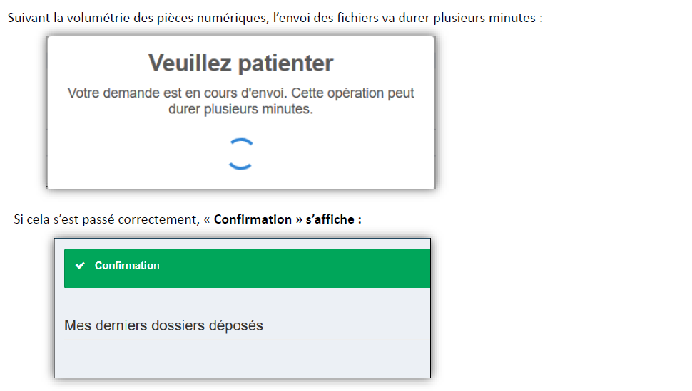
Saisie d’un dossier – Transmission du dossier
Si une erreur s’affiche, il convient de ne pas ressaisir la demande mais de transmettre l’information à :
secretariat.serviceurbanisme@ville-guerande.fr
Service urbanisme de la commune

Slide 15
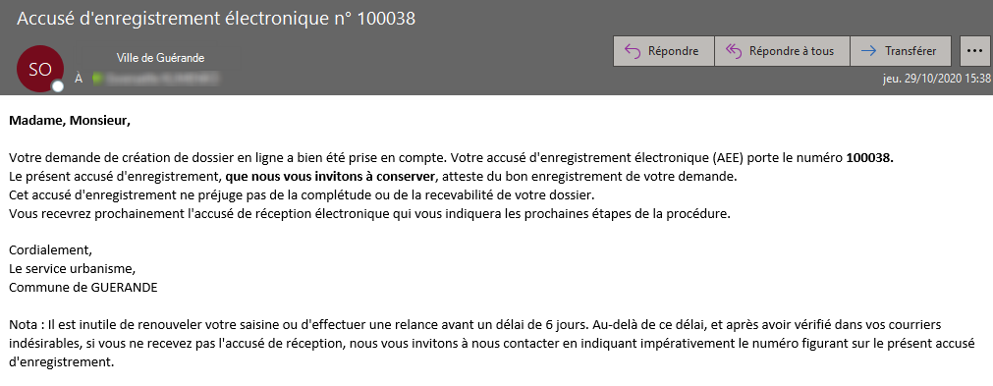
Saisie d’un dossier – Accusée d’Enregistrement Electronique
Je reçois un accusé d’ enregistrement automatique électronique (AEE)
Celui-ci me signale que mon dossier a bien été déposé sur le guichet unique
Ville de XXX
MOEABC <etude_ABC@XXXXXX.fr>
XXXX

Slide 16
Saisie d’un dossier – Accusé de Réception Electronique
Je reçois un accusé de réception électronique (ARE) : le récépissé de dépôt
Ce mail arrivera quelques minutes après l’accusé d’enregistrement électronique dans le cas d’un dépôt sans anomalie majeure.
Si une erreur est survenue, un autre email me l’indiquera. Dans ce cas, il convient de contacter : secretariat.serviceurbanisme@ville-guerande.fr
MOE ABC@XXX
XXXX

Slide 17
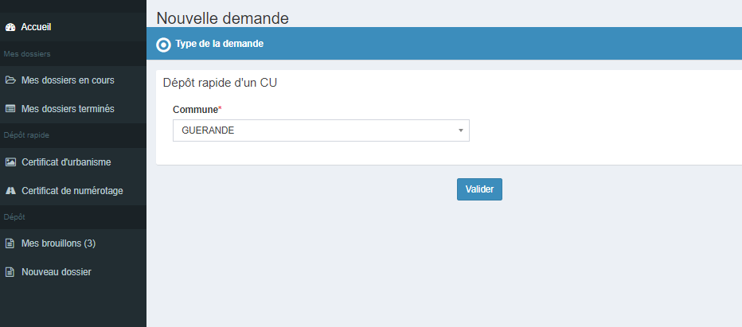
Guichet Unique – le dépôt rapide
XXX

Slide 18
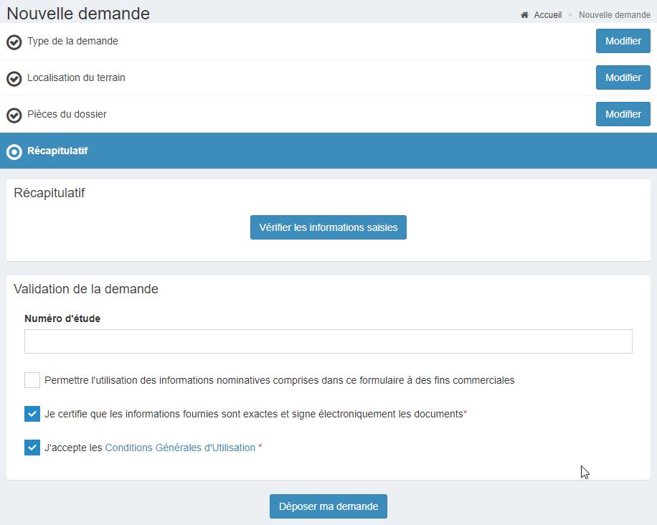
Guichet Unique – le dépôt rapide
Comme pour les autres dossiers :
Un message de confirmation apparaît une fois le traitement terminé. Vous recevrez un mail accusant l’enregistrement électronique automatique (AEE) ainsi qu’un accusé de réception électronique (ARE).
Si une erreur est survenue, un autre email me l’indiquera. Dans ce cas, il convient de contacter : secretariat.serviceurbanisme@ville-guerande.fr
XXX

Slide 19
Guichet Unique – Les autres menus
44160 XXXXX

Slide 20
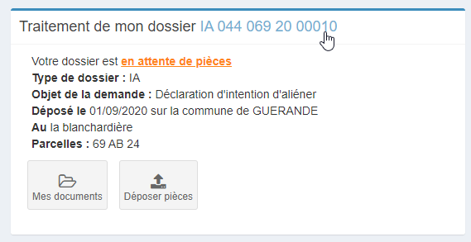
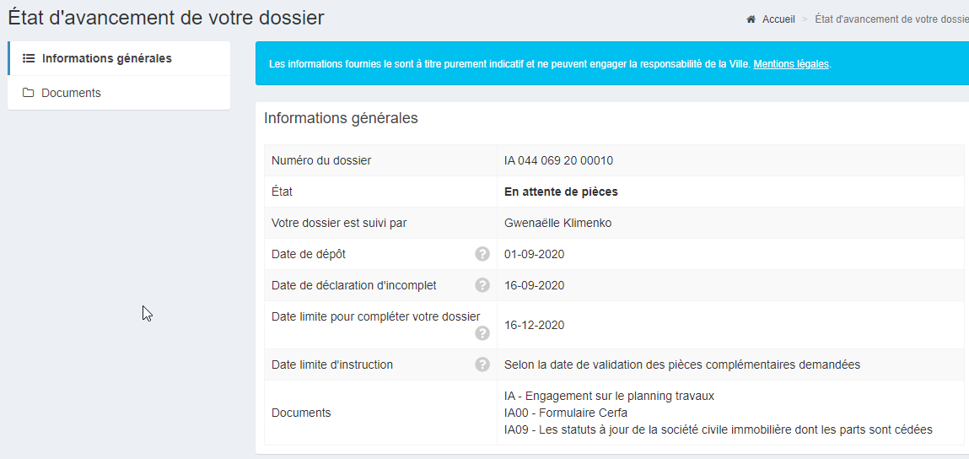
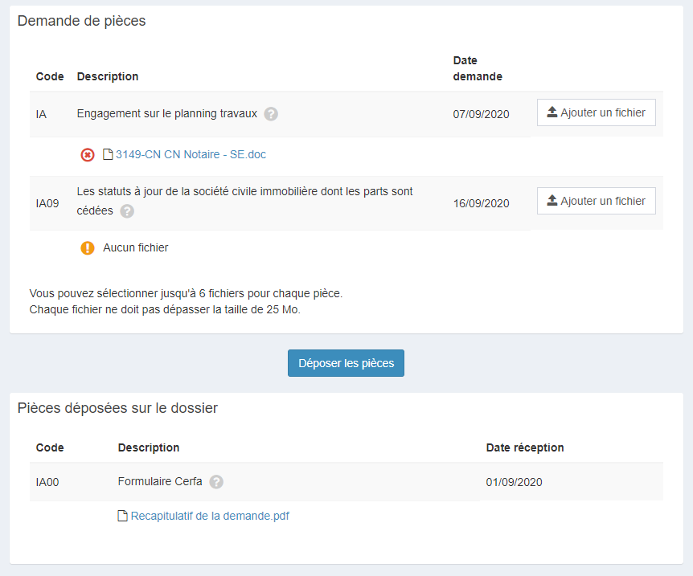
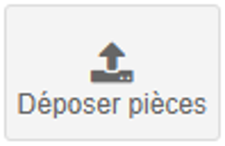
Guichet Unique – Mes dossiers en cours
PC
Demande de permis de construire
XXX
PC
XX
XXX
Lorsque votre dossier est « en cours d'instruction »,
vous ne disposez pas du bouton
Si le service urbanisme vous demande une pièce, le statut du dossier évolue et passe « en attente de pièces »

Slide 21
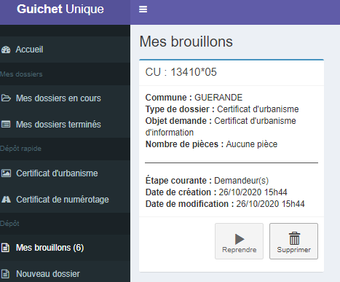
Guichet Unique – Mes brouillons
XXX

Slide 22
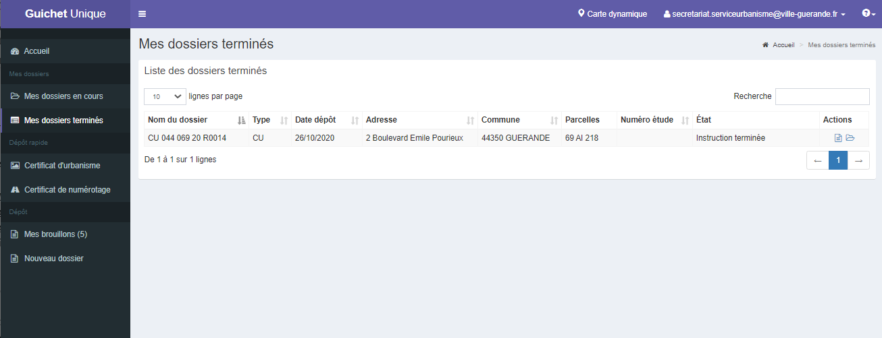
Guichet Unique – Mes dossiers terminés
etude_ABC@guerande.fr
XXX

Slide 23
Logo ville de Guérande

